Slide 1
Массовые туристско-краеведческие мероприятия
Лебедева Н.В.,
аналитик Ресурсного центра
дополнительного образования
ДТДиМ Колпинского района Санкт-Петербурга

Slide 2
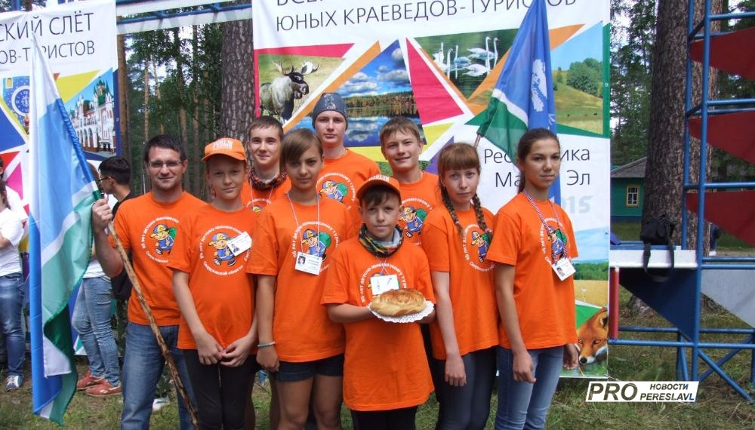
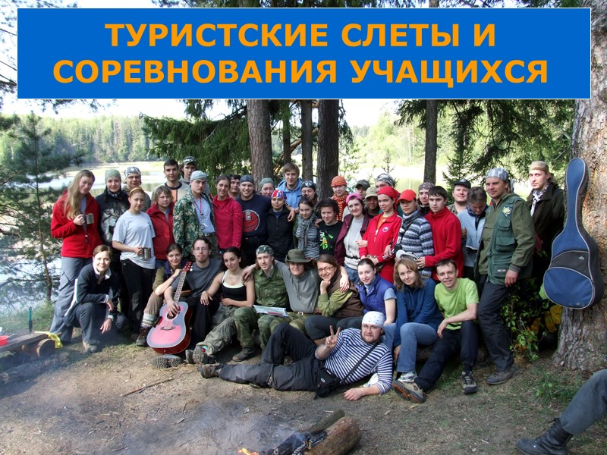
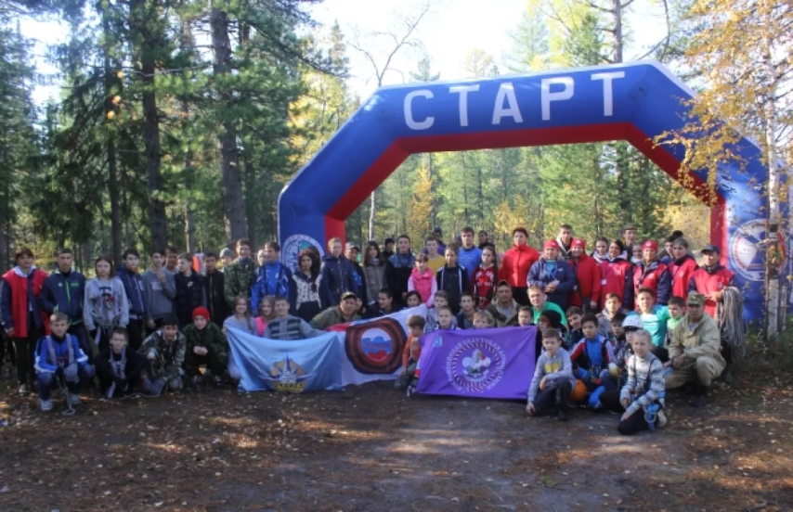
Туристско-краеведческой деятельности принадлежит важная роль в обучении, воспитании, профессиональной ориентации, социальной адаптации и оздоровления учащихся, разумном использовании свободного времени учащихся.
Одной из форм туристско-краеведческой деятельности являются массовые мероприятия. Многие из них способствуют воспитанию любви к родному краю, формированию знаний по истории, природе родного города, села, своих земляках.

Slide 3
Содержание туристско-крае­ведческой деятельности в школе в настоящее время определяется программой туристско-краеведческого движения обучающихся «Отечество» [Приказ МО и ПО РФ № 653/19-15 от 07.12.1998 г.].
В программе перечислены разнообразные формы:
экскурсии
прогулки
походы
многодневные путешествия и экспедиции
кружки
секции
клубы
конференции
виктори­ны
конкурсы
слеты
тури­стский лагерь (стационарный или передвижной)
учебно-тренировочный сборы
семинары
консультации
игры
смотры готовности
соревнования
выставки
музеи
уроки с использованием краеведческих материалов по предметам школьной про­граммы

Slide 4
Выделяется группы из шести элементов, наиболее важных для организации туристско-краеведческой деятельности в школе:
по­ходы
прогулки
экскурсии
экспедиции
слеты
соревнования

Slide 5
Поход – основа туристско-краеведческой деятельности
Основу массового туризма составляют одно-, двух- и трех­дневные походы.
По целевым приоритетам все туристские по­ходы можно подразделить на такие пять вариантов:
Походы спортивные (их иногда называют зачетными), глав­ной целью которых является выполнение спортивно-туристских нормативов на значки и разряды.
Походы краеведческие (познавательные), в которых акцент делается на задачах знакомства с крупными краеведческими объектами. Но и такие походы проводятся при непременном ус­ловии спортивного прохождения не­сколько укороченного мар­шрута.
Учебно-тренировочные походы школьников, занимающихся туризмом «профессионально». Главная их цель - изучение основ туризма, совершенст­вование туристских навыков, техники ту­ризма, ориентирования.
Походы со сдвоенной целью - одновременного выполнения обществен­но-полезной работы (задания) и спортивно-турист­ского норматива.
Походы контрольные - по неизвестному заранее участникам контрольному маршруту, во время прохождения которого группа должна на деле по­казать свои туристские способности.

Slide 6
Между участниками похода распреде­ляются обязанности и поручения с учетом подготовки, способ­ностей и интересов каждого туриста.
Это могут быть:
ответственный за маршрут (подбор литературы, подго­товка материала о районе похода, составление графика похода);
командир группы (основной помощник руководителя);
ответственный за снаряжение (вопросы обеспечения и охраны снаряжения туристской группы);
ответственный за питание (подготовка перечня продук­тов, распределение по рюкзакам, составление меню и т.д.);
санитар (контроль за выполнение санитарно-гигиениче­ских норм);
казначей (составление сметы расходов, сбор денег (хране­ние денег у руководителя группы);
фотограф (изготовление фотографий и оформление фото­газеты);
физорг (организация спортивных мероприятий).
Могут вводиться и временные поручения: дежурный повар, ко­стровой и др.

Slide 7
Перечень обязательной походной документации:
Приказ проводящей организации о совершении туристского похода, экспедиции, экскурсии (путешествия) с указанием цели, сроков, маршрута похода, фамилии и должности руководителя и заместителя руководителя, списка участников. Оформляется в 2-х экземплярах: один остается в организации, второй выдается руководителю похода.
Смета расходов на проведение туристского похода, экспедиции, экскурсии (путешествия).
Командировочное удостоверение.
Журналы проведения инструктажа по технике безопасности:
журнал инструктажа руководителей;
журнал инструктажа учащихся.
5. Разрешения родителей на участие их детей в туристском походе, экспедиции, экскурсии (путешествии).

Slide 8
Перечень маршрутной документации
Маршрутный лист (для походов выходного дня, степенных походов, дальних экскурсий (путешествий) или маршрутная книжка (для категорийных походов), заверенные печатью и подписью руководителя образовательного учреждения;
Документы, подтверждающие туристскую квалификацию руководителей (справки о совершенных путешествиях, удостоверения о прохождении курсов повышения туристской квалификации) и туристский опыт участников (справки о совершенных путешествиях);
Необходимый картографический материал с нанесенной на него активной частью маршрута.
При проведении многодневных походов и дальних экскурсий с ночлегом в населенном пункте – письменное согласие учреждения (организации), принимающего группу, или туристская путевка.
Разрешение соответствующих организаций на право посещения заповедников, заказников и других территорий с ограниченным режимом посещения.
Групповая заявка при пользовании железнодорожным транспортом.
Справки на учащихся из школы (для льготного проезда).

